Slide 1

实践与主的同在
Practicing the Presence of God

Slide 2
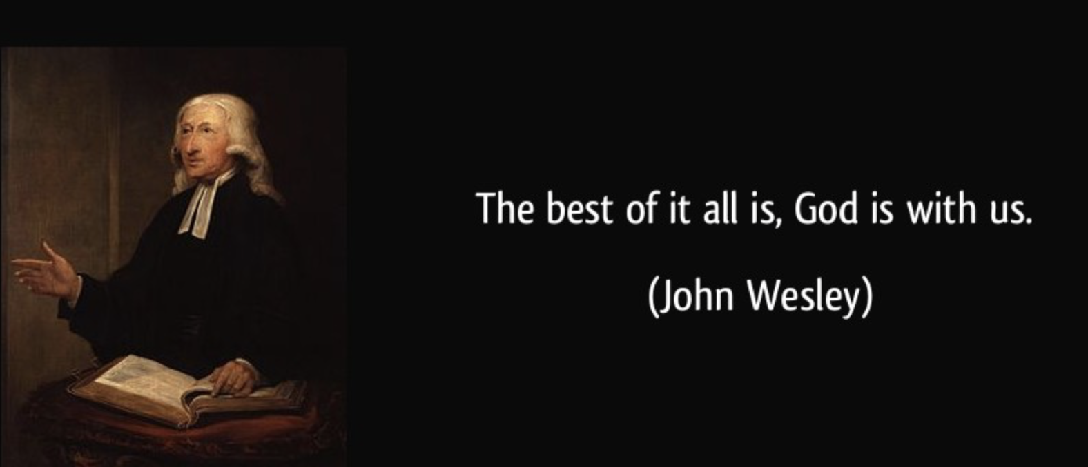
最美好的事是，主与我们同在。
（约翰·卫斯理）

Slide 3
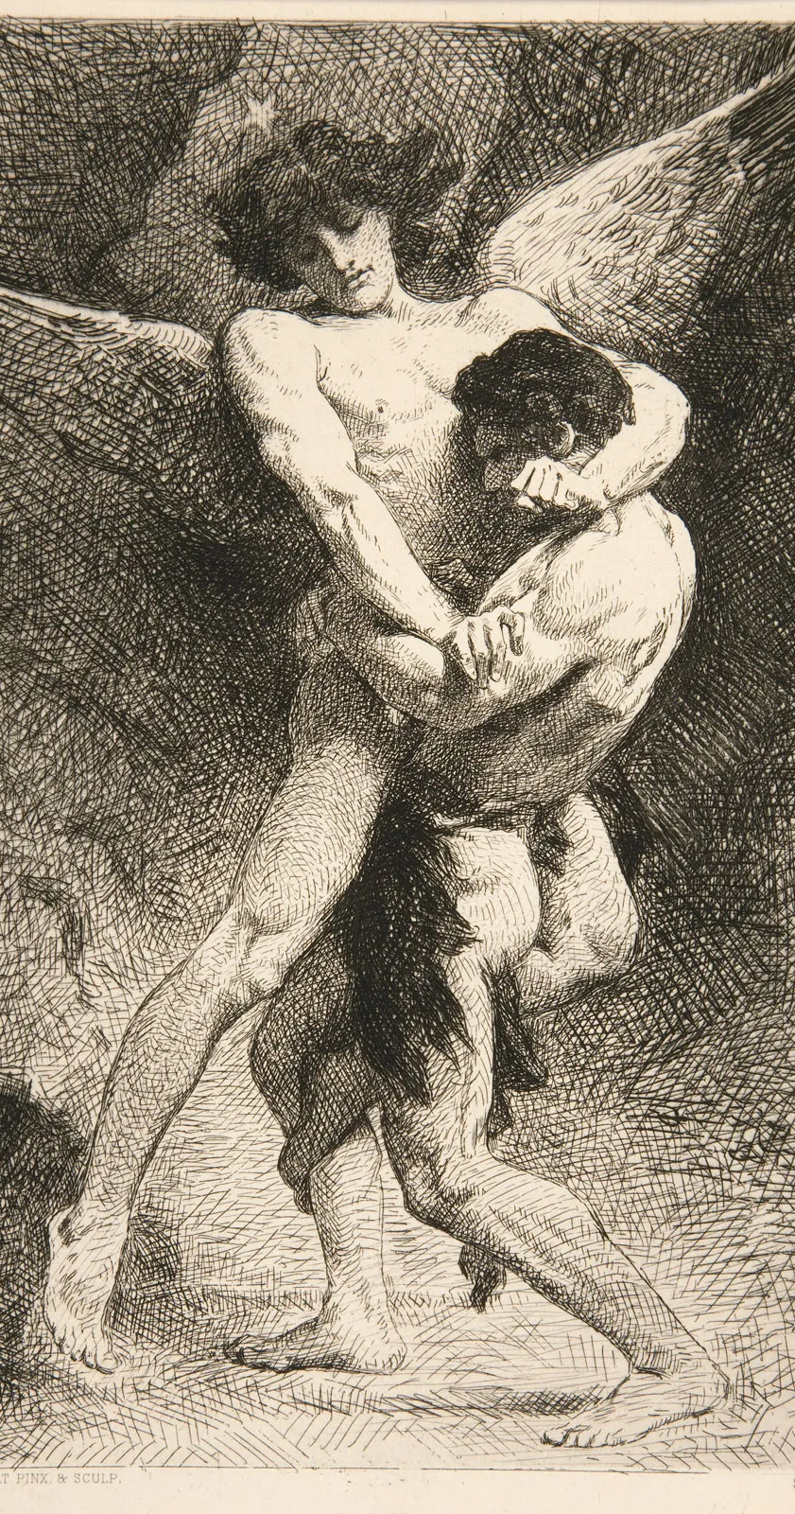
创世纪
Then Jacob awoke from his sleep and said, “Surely the Lord is in this place, and I did not know it.” ¹⁷ And he was afraid and said, “How awesome is this place! This is none other than the house of God, and this is the gate of heaven.” Genesis 28:16-17 esv
雅各睡醒了，说：「耶和华真在这里，我竟不知道！」¹⁷ 就惧怕，说：「这地方何等可畏！这不是别的，乃是神的殿，也是天的门。」创世纪 28:16-17

Slide 4
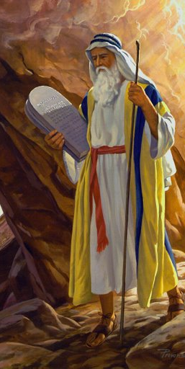
The LORD replied, “My Presence will go with you, and I will give you rest.” ¹⁵Then Moses said to him, “If your Presence does not go with us, do not send us up from here. ¹⁶How will anyone know that you are pleased with me and with your people unless you go with us?
Exodus 33:14-16 niv
耶 和 华 说 ： “我 必 亲 自 和 你 同 去 ， 使 你 得 安 息 。” ¹⁵ 摩 西 说 ： “你 若 不 亲 自 和 我 同 去 ， 就 不 要 把 我 们 从 这 里 领 上 去 。¹⁶ 人 在 何 事 上 得 以 知 道 我 和 你 的 百 姓 在 你 眼 前 蒙 恩 呢 ？ 岂 不 是 因 你 与 我 们 同 去 、 使 我 和 你 的 百 姓 与 地 上 的 万 民 有 分 别 么 ？”
出埃及记 33:14-16

Slide 5

And they heard the sound of the Lord God walking in the garden in the cool of the day, Genesis 3:8a esv
天 起 了 凉 风 ， 耶 和 华 神 在 园 中 行 走 。
創 世 記 3:8a

Slide 6
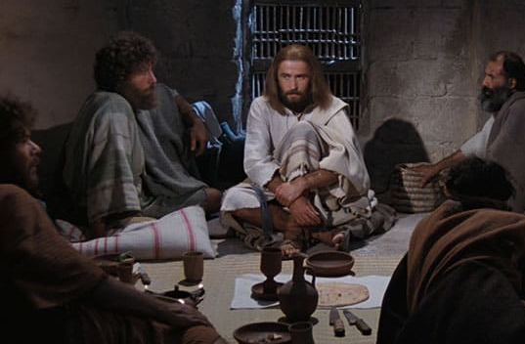
Jesus said to him, “Have I been with you so long, and you still do not know me, Philip? Whoever has seen me has seen the Father. How can you say, ‘Show us the Father’? John 14:9 esv
耶 稣 对 他 说 ： 腓 力 ， 我 与 你 们 同 在 这 样 长 久 ， 你 还 不 认 识 我么 ？ 人 看 见 了 我 ， 就 是 看 见 了 父 ； 你 怎 么 说 将 父 显 给 我 们 看 呢 ？
約 翰 福 音 14:9

Slide 7
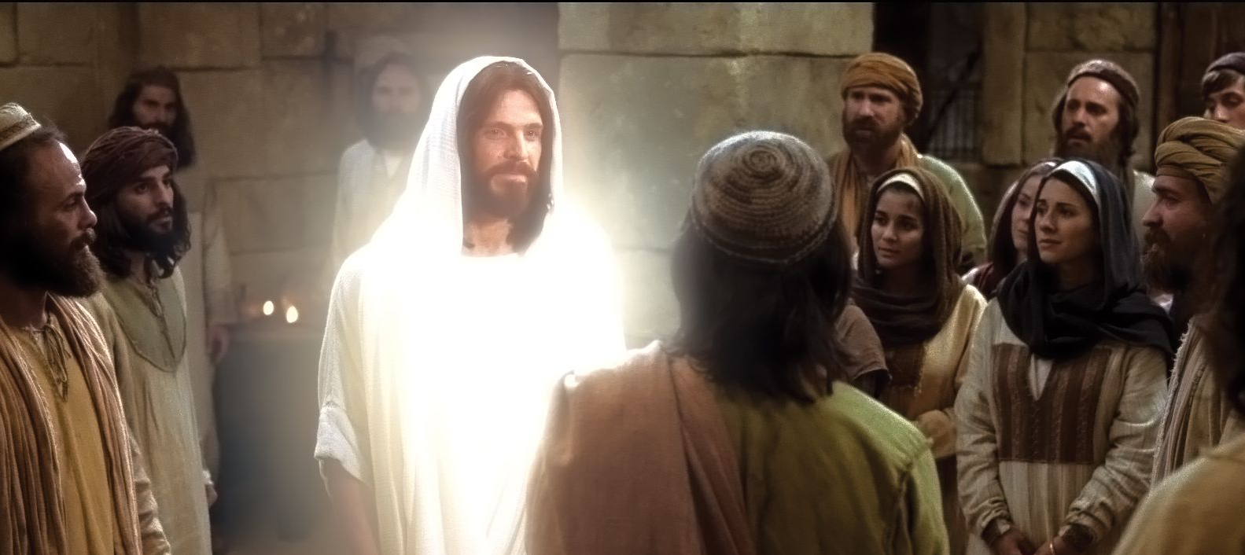
Nevertheless, I tell you the truth: it is to your advantage that I go away, for if I do not go away, the Helper will not come to you. But if I go, I will send him to you. John 16:7 esv
然 而 ， 我 将 真 情 告 诉 你 们 ， 我 去 是 与 你 们 有 益 的 ； 我 若 不 去 ， 保 惠 师 就 不 到 你 们 这 里 来 ； 我 若 去 ， 就 差 他 来 。
約 翰 福 音 16:7

Slide 8
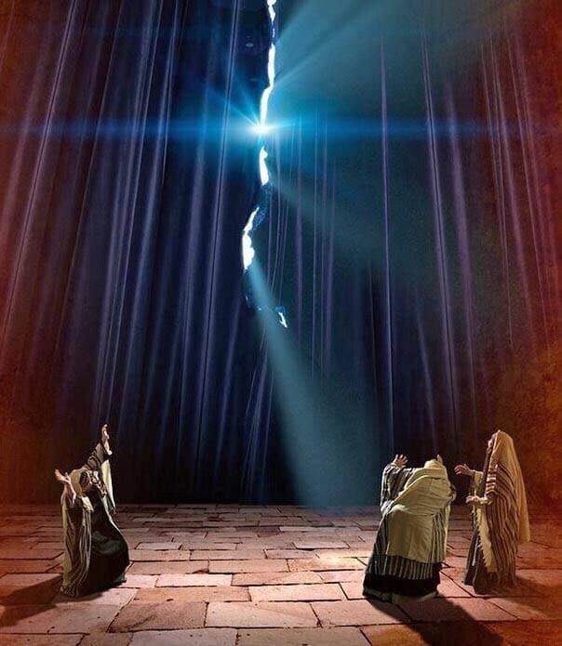
And when Jesus had cried out again in a loud voice, he gave up his spirit. ⁵¹ At that moment the curtain of the temple was torn in two from top to bottom. The earth shook, the rocks split.
Matthew 27:50-51 NIV
耶 稣 又 大 声 喊 叫 ， 气 就 断 了 。
⁵¹ 忽 然 ， 殿 里 的 幔 子 从 上 到 下 裂 为 两 半 ， 地 也 震 动 ， 磐 石 也 崩 裂 。 馬 太 福 音 27:50-51

Slide 9

Christmas – God With Us
圣诞节——主与我们同在
Good Friday – God For Us
耶稣受难日——主为了我们
Pentecost – God In Us
五旬节——主在我们里面

Slide 10

And I will ask the Father, and he will give you another advocate to help you and be with you forever— ¹⁷ the Spirit of truth. The world cannot accept him, because it neither sees him nor knows him. But you know him, for he lives with you and will be in you. ¹⁸ I will not leave you as orphans; I will come to you. John 14:16-18 niv
我 要 求 父 ， 父 就 另 外 赐 给 你 们 一 位 保 惠 师 ， 叫 他 永 远 与 你 们 同 在 ，¹⁷ 就 是 真 理 的 圣 灵 ， 乃 世 人 不 能 接 受 的 ； 因 为 不 见 他 ， 也 不 认 识 他 。 你 们 却 认 识 他 ， 因 他 常 与 你 们 同 在 ， 也 要 在 你 们 里 面 。¹⁸ 我 不 撇 下 你 们 为 孤 儿 ， 我 必 到 你 们 这 里 来 。
約 翰 福 音 14:16-18

Slide 11
Do you know the HOLY SPIRIT who lives with you and in you?
你认识与你同在、在你心中的圣灵吗？

Slide 12
实践与主的同在
Practicing the Presence of God

Slide 13

The Practice of the Presence of God
Firstly:
Cultivating an Awareness of God’s Presence
第一：
培养对上帝同在的意识

Slide 14
In all your ways know, recognize, and acknowledge Him, and He will direct and make straight and plain your paths.
Proverbs 3:6 Amplified Bible
在 你 一 切 所 行 的 事 上 都 要 认 定 他 ， 他 必 指 引 你 的 路 。
箴 言 3:6

Slide 15
When the Spirit of truth comes, he will guide you into all the truth, for he will not speak on his own authority, but whatever he hears he will speak, and he will declare to you the things that are to come.
John 16:13 esv
只 等 真 理 的 圣 灵 来 了 ， 他 要 引 导 你 们 明 白 一 切 的 真 理 ； 因 为 他 不 是 凭 自 己 说 的 ， 乃 是 把 他 所 听 见 的 都 说 出 来 ， 并 要 把 将 来 的 事 告 诉 你 们 。
約 翰 福 音 16:13

Slide 16
Secondly:
Walking in Obedience in God’s Presence
The Practice of the Presence of God
第二：
“在主的面前顺服而行”

Slide 17

For if you live according to the flesh you will die, but if by the Spirit you put to death the deeds of the body, you will live. ¹⁴ For all who are led by the Spirit of God are sons of God. Romans 8:13-14 esv
你 们 若 顺 从 肉 体 活 着 ， 必 要 死 ； 若 靠 着 圣 灵 治 死 身 体 的 恶 行 ， 必 要 活 着 。¹⁴ 因 为 凡 被 神 的 灵 引 导 的 ， 都 是 神 的 儿 子 。 羅 馬 書 8:13-14

Slide 18
Jesus answered him, “If anyone loves me, he will keep my word, and my Father will love him, and we will come to him and make our home with him.."
John 14:23 ESV
耶 稣 回 答 说 ： 人 若 爱 我 ， 就 必 遵 守 我 的 道 ； 我 父 也 必 爱 他 ， 并 且 我 们 要 到 他 那 里 去 ， 与 他 同 住 。約 翰 福 音 14:23

Slide 19
If you abide in me, and my words abide in you, ask whatever you wish, and it will be done for you.
John 15:7 esv
你 们 若 常 在 我 里 面 ， 我 的 话 也 常 在 你 们 里 面 ， 凡 你 们 所 愿 意 的 ， 祈 求 ， 就 给 你 们 成 就 。
約 翰 福 音 15:7

Slide 20
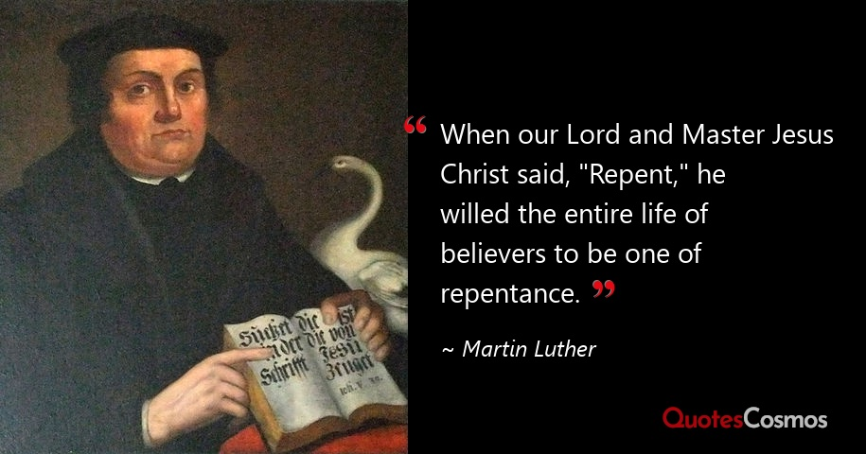
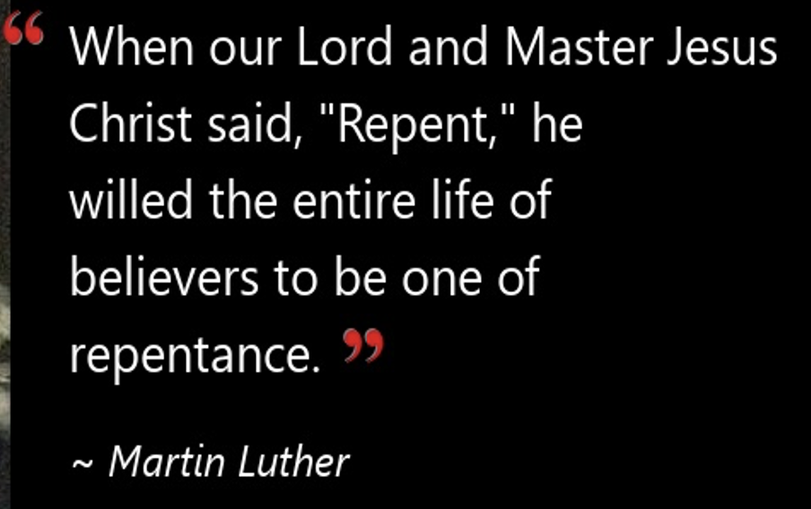
“当我们的主耶稣基督说“悔改”的时候，他希望信徒的一生都悔改。”
—马丁·路德

Slide 21
The Practice of the Presence of God
Thirdly:
Practicing Constant Communication with God
第三：
练习与神不断沟通

Slide 22
“It is written,” he said to them, “‘My house will be a house of prayer’; but you have made it ‘a den of robbers.’”
Luke 19:46 NIV
对 他 们 说 ： 经 上 说 ： 我 的 殿 必 作 祷 告 的 殿 ， 你 们 倒 使 他 成 为 贼 窝 了 。
路 加 福 音 19:46

Slide 23
Never stop praying. ¹⁸ Be thankful in all circumstances, for this is God’s will for you who belong to Christ Jesus.
1 Thessalonians 5:17-18 NLT
不 住 的 祷 告 ，¹⁸ 凡 事 谢 恩 ； 因 为 这 是 神 在 基 督 耶 稣 里 向 你 们 所 定 的 旨 意 。
帖 撒 羅 尼 迦 前 書 5:17-18

Slide 24

The Practice of the Presence of God
与主同在的实践
劳伦斯弟兄 1611-1691

Slide 25
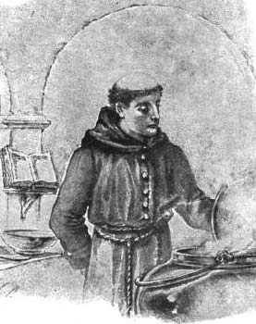
Prayer is nothing else than a sense of God’s presence. - Brother Lawrence
祷告不过是感受到主的同在
——劳伦斯弟兄

Slide 26
The most holy and necessary practice in our spiritual life is the presence of God. That means finding constant pleasure in His divine company, speaking humbly and lovingly with him in all seasons, at every moment, without limiting the conversation in any way. – Brother Lawrence
我们灵性生活中最神圣、最必要的操练，就是与主同在。这意味着在祂神圣的陪伴下，不断找到喜乐，在任何时候、任何时间，谦卑而充满爱意地与祂交谈，不受任何限制 ——劳伦斯弟兄

Slide 27
Rejoice in the Lord always; again I will say, rejoice. 5 Let your reasonableness be known to everyone. The Lord is at hand; 6 do not be anxious about anything, but in everything by prayer and supplication with thanksgiving let your requests be made known to God. 7 And the peace of God, which surpasses all understanding, will guard your hearts and your minds in Christ Jesus. Philippians 4:4–7 esv
你 们 要 靠 主 常 常 喜 乐 。 我 再 说 ， 你 们 要 喜 乐 。
⁵ 当 叫 众 人 知 道 你 们 谦 让 的 心 。 主 已 经 近 了 。
⁶ 应 当 一 无 ? 虑 ， 只 要 凡 事 藉 着 祷 告 、 祈 求 ， 和 感 谢 ， 将 你 们 所 要 的 告 诉 神 。
⁷ 神 所 赐 、 出 人 意 外 的 平 安 必 在 基 督 耶 稣 里 保 守 你 们 的 心 怀 意 念 。 腓 立 比 書 4:4-7

Slide 28
实践与主的同在
Practicing the Presence of God

